Slide 1
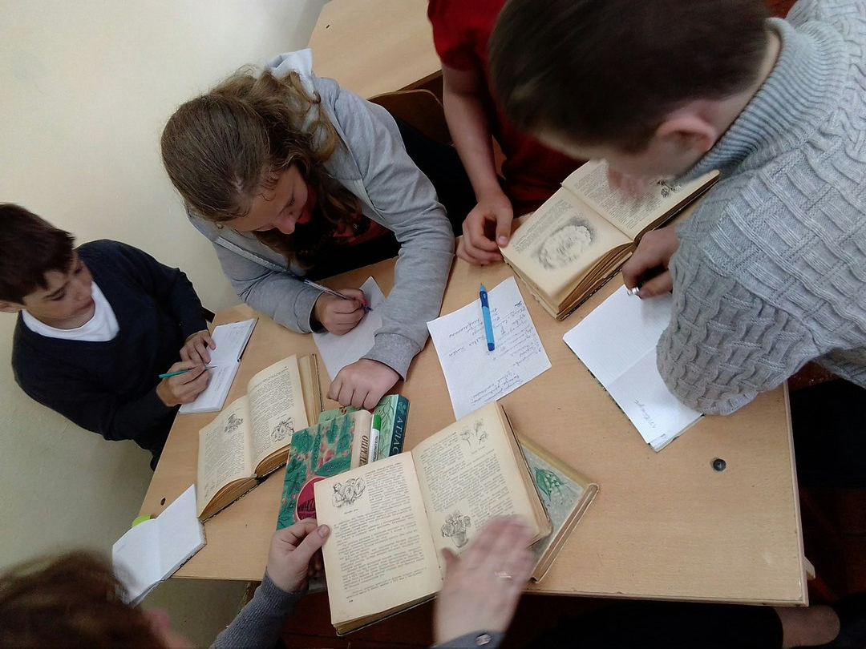
Летний исследовательский отряд как площадка для подготовки итогового проекта
МКОУ Чухломская средняя общеобразовательная школа имени А.А.Яковлева

Slide 2
УМК по биологии

Slide 3
Работа кружка «Юный биолог»

Slide 4
Экологический исследовательский отряд «Зелёный десант»

Slide 5
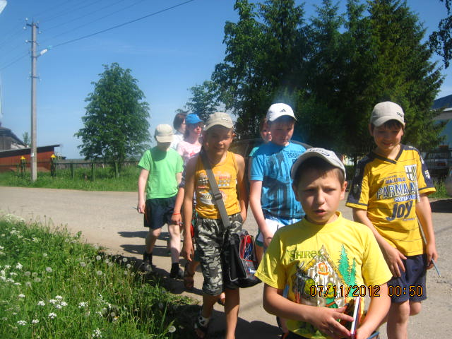

Slide 6
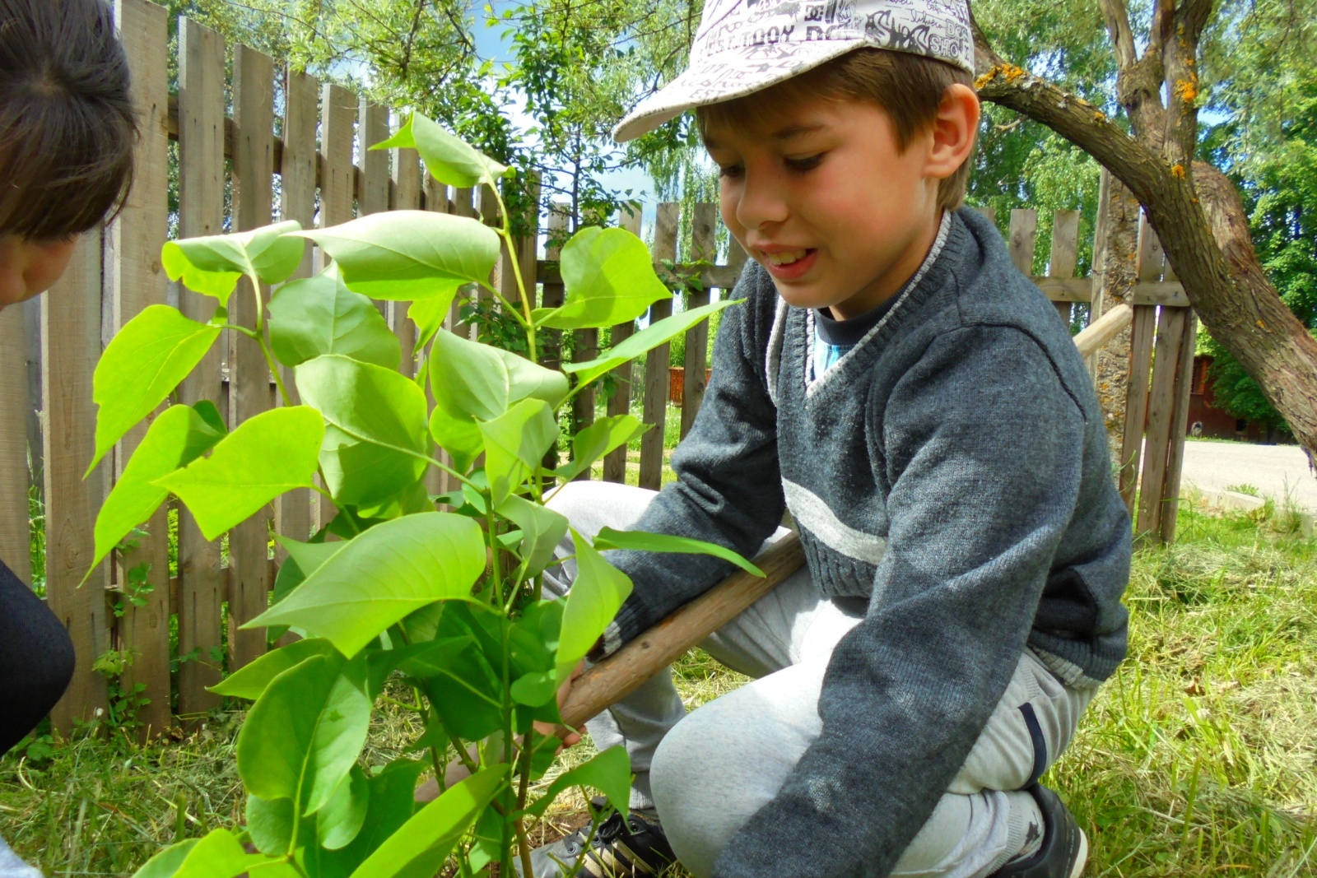
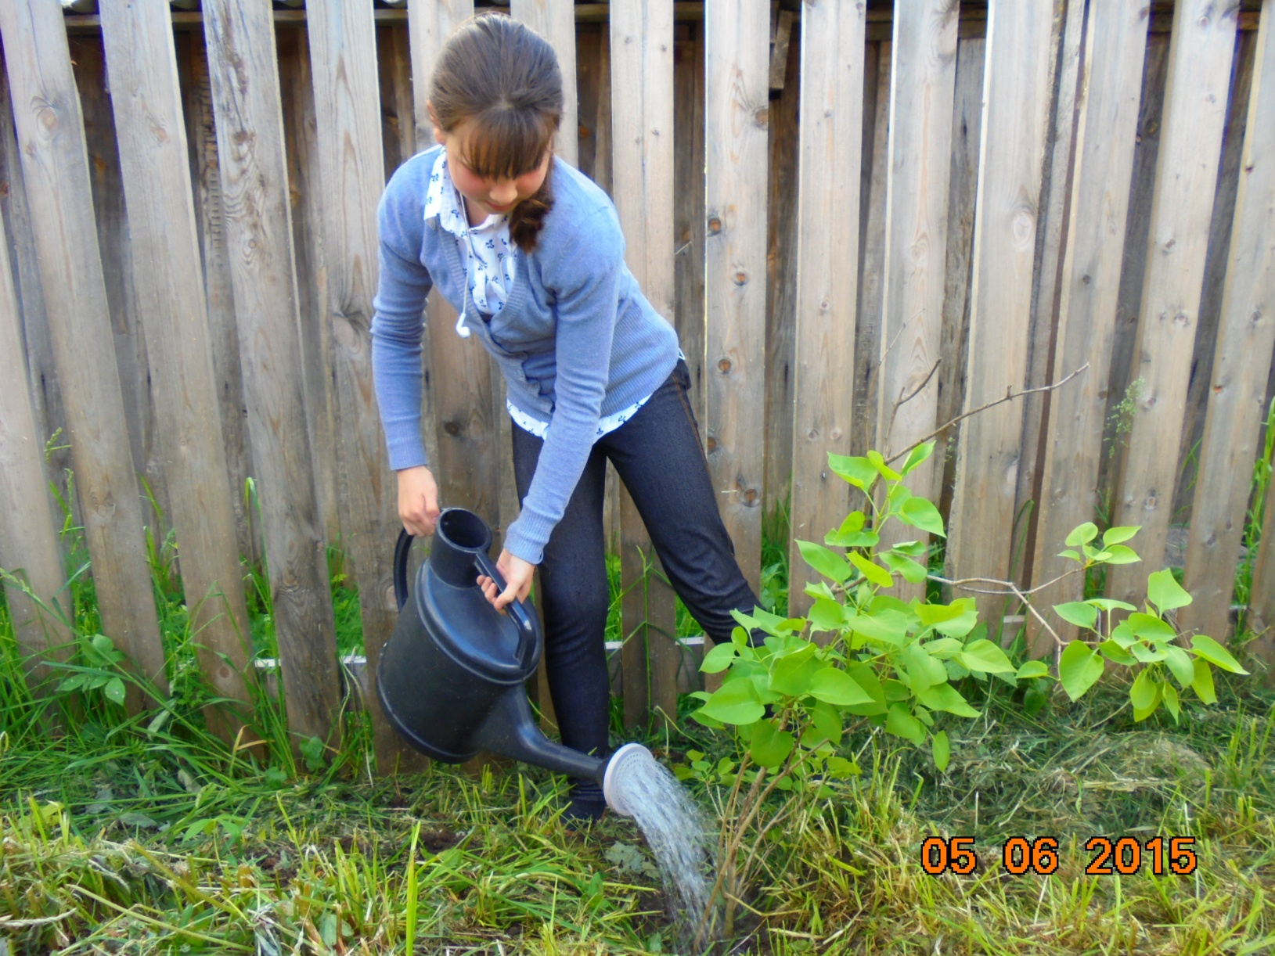
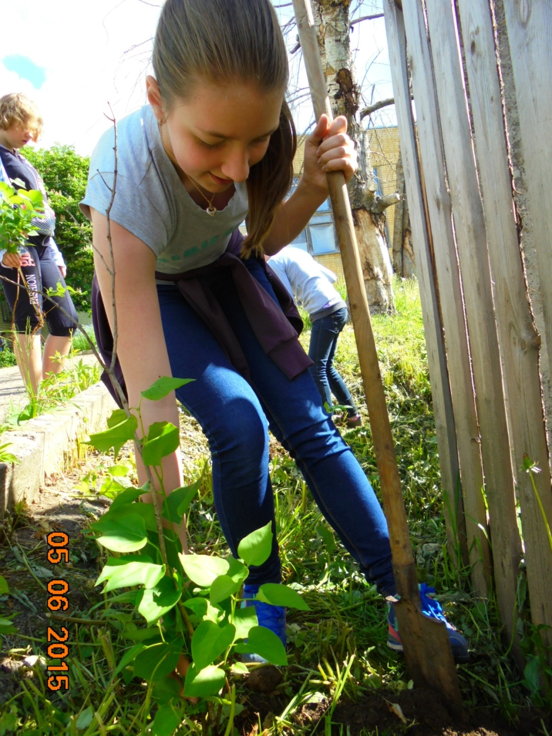
Природоохранные акции

Slide 16
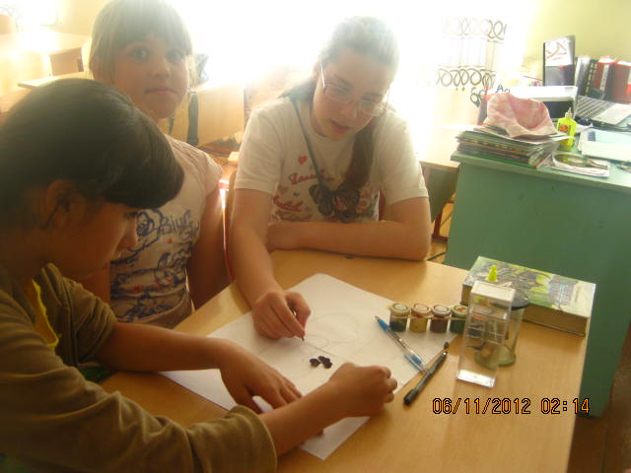

Slide 19
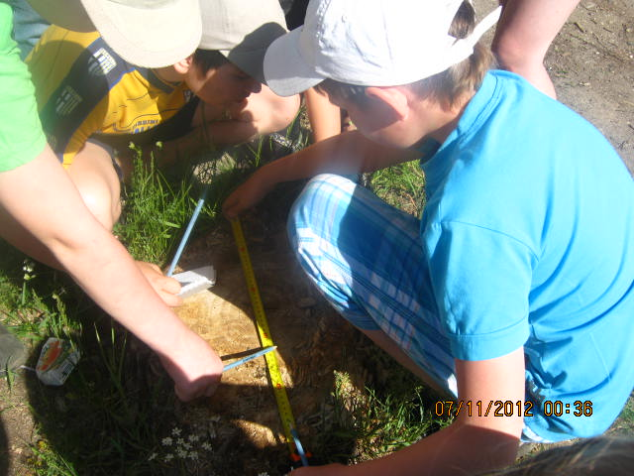

Slide 25
Ласточки- вестницы лета

Slide 27
Обитатели пресного водоёма

Slide 28
